Slide 1
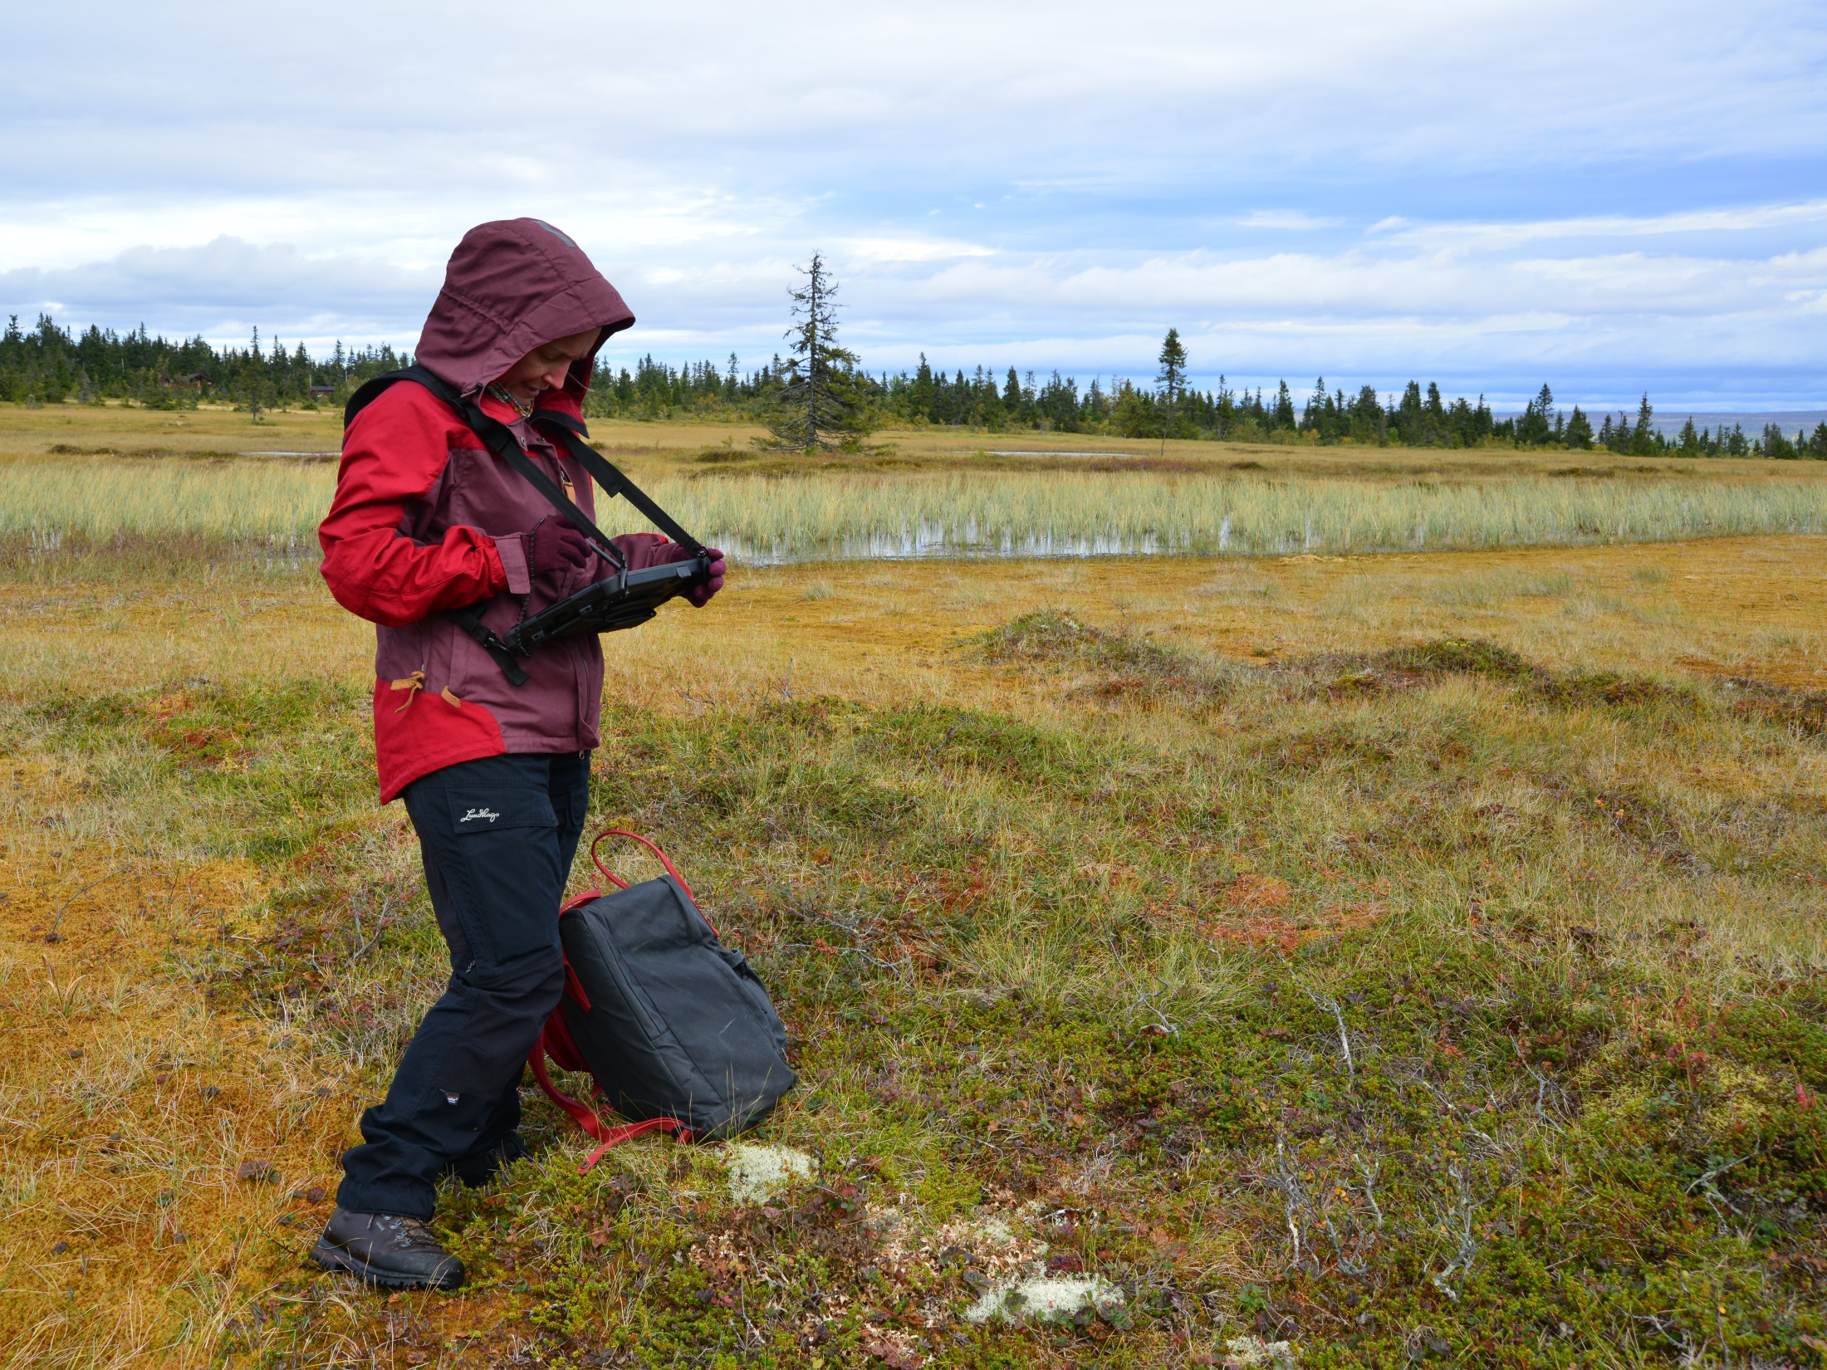
Hvem trenger hvilke typer NiN-data og hvordan kan disse kartlegges?
Anders Bryn
BIO4120 – 21. april 2020
10:00-10:45
Naturhistorisk Museum, UiO
Foto: Anders Bryn, Ringsaker

Slide 2
Stort behov for stedfestet informasjon
Klimaendringer og -konsekvenser
Høyt arealpress / arealbruk
Arealkonflikter / overgang til bioøkonomi (Grønt skifte)
Pågående arealbruksendringer / restaurering
Presise og informative kart over økosystemenes fordeling og tilstand er en forutsetning for kunnskapsbasert forvaltning – som er lovteksten krav

Slide 3
Utvalgskartlegging
Rødliste for naturtyper
Beskrive arealer –
tilstand m.m.
Habitat for arter
Arealdekkende
kartlegging
NiN
Modellering –
prediksjoner
Fremmede arter –
risiko
Overvåking –
utvikling
Økosystemer –
definisjoner
Økologiske grunnkart

Slide 4
Eksempler
Satsing på bioøkonomi
Arealkonflikter

Slide 5
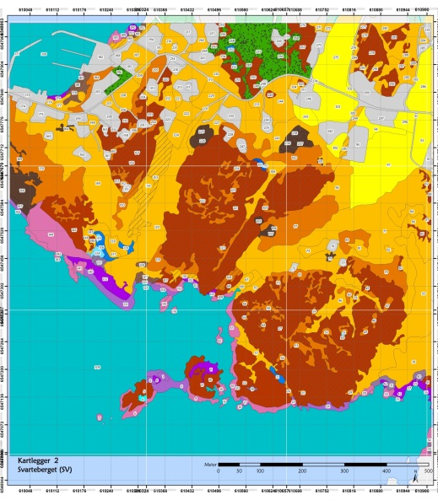
Riksrevisjonen
NVE
Artsdata-banken
Tolga kommune
Jord- og skogbruk
Jernbaneverket
Statens Vegvesen
NHO Reiseliv
Forsvars-bygg
Universitetet i Oslo
Kystverket
Marin Harvest

Slide 6
Brukere av NiN-data
Det hadde vært lurt om alle sektorene / interessentene kunne samarbeide om kartlegging
Felles informasjon, felles opplæring, felles systemstruktur, koordinert kartlegging, felles verktøy osv
Hva gjør slikt samarbeid utfordrende?

Slide 7
Sentrale bruksområder for NiN
Beskrive natur – referanseverk for naturbeskrivelser (entydige definisjoner, systematisk og omfattende m.m.)
Dokumentasjon av natur - tilstedeværelse, utbredelse og status for naturtyper (og egenskaper, landskap, livsmedier m.m.)
Forvaltning av arealer - som grunnlag for avgjørelser om utbygging, bruk, skjøtsel m.m.
Forskning og utredning – bakkesannhet for RS, rødlisteutredninger, klimamodellering m.m.
Overvåking av endringer i naturen - rapporteringer om tilstand og utvikling

Slide 8
Utgangspunkt og mål varierer
Forskning og utredning
Beskrive natur
NiN
Dokumentasjon av natur
Forvaltning av arealer
Overvåking av endringer i naturen

Slide 9
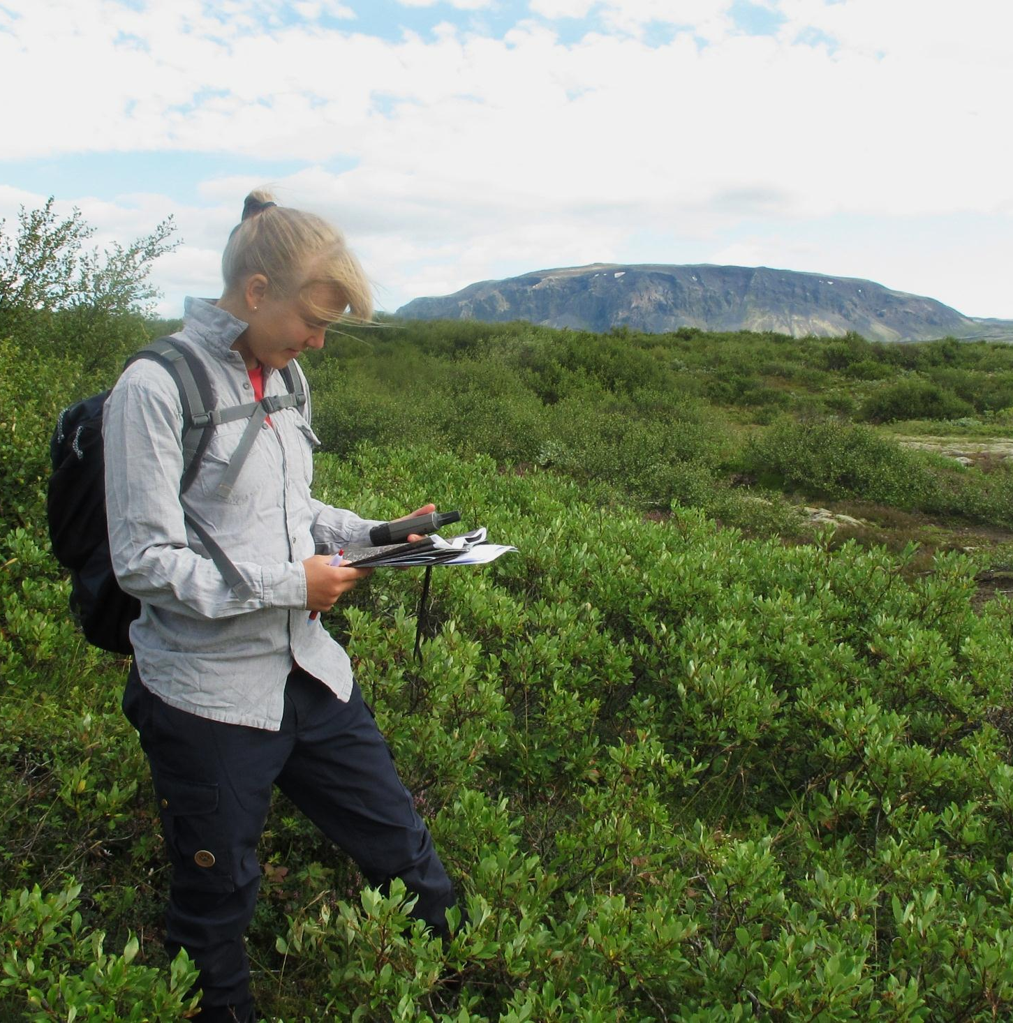
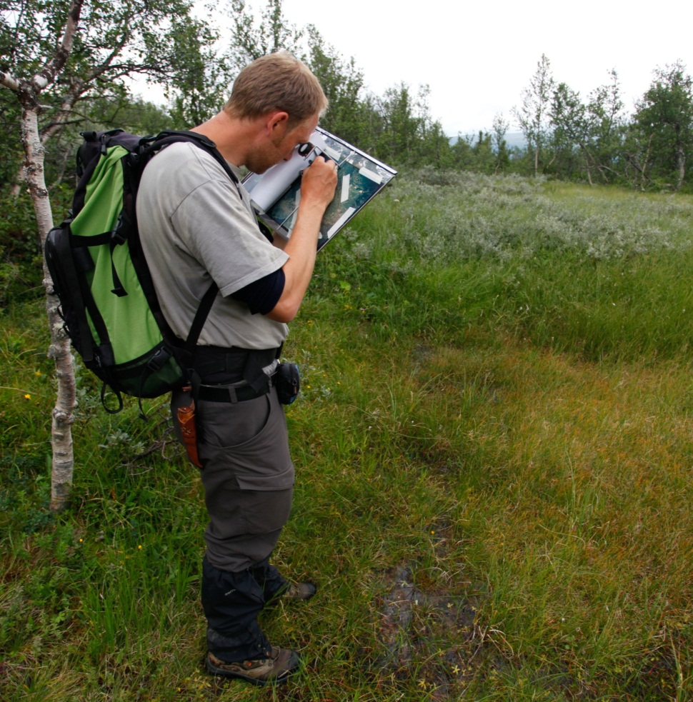
Punkt-kartlegging:
Rask gjennomføring i felt = billig
Gir statistikk = vareopptelling
Lite etterarbeid, objektiv metode
Begrenset bruksområde - kontroll
Polygon-kartlegging:
Arbeidskrevende i felt = dyrt
Gir full oversikt, eller vareopptelling
Mye etterarbeid, mindre objektiv met.
Langt større bruksområde
Foto: Anders Bryn, Thingvellir
Foto: Lars Ø. Hemsing, Beitostølen

Slide 10
Overvåking 1
Kartlegge endringer VS ny kartlegging
Year n
Vegetation mapping
Year 10
Vegetation mapping
Year 5
Vegetation mapping
GIS overlay
Change detection
Statistics
Year 0
Vegetation mapping
Year 0 - n
Vegetation mapping
Tolkning av naturtyper tilbake i tid

Slide 11
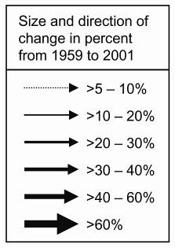
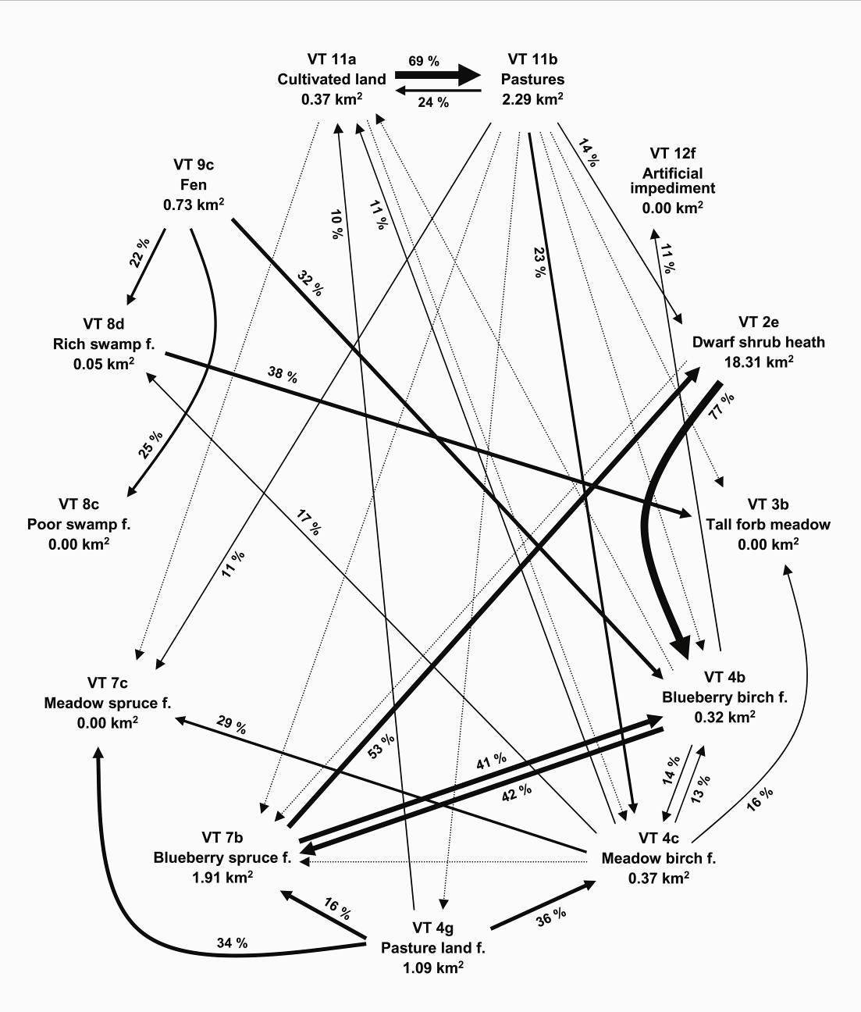
Overvåking 2
Med overvåking menes to ulike ting:
overvåking av arealutvikling for enkeltpolygoner, dvs endringer av polygongrenser over tid
overvåking av tilstanden innen enkeltpolygoner, dvs endringer av viktige tilstandsparametere over tid
Flytdiagram: Bryn 2009

Slide 12
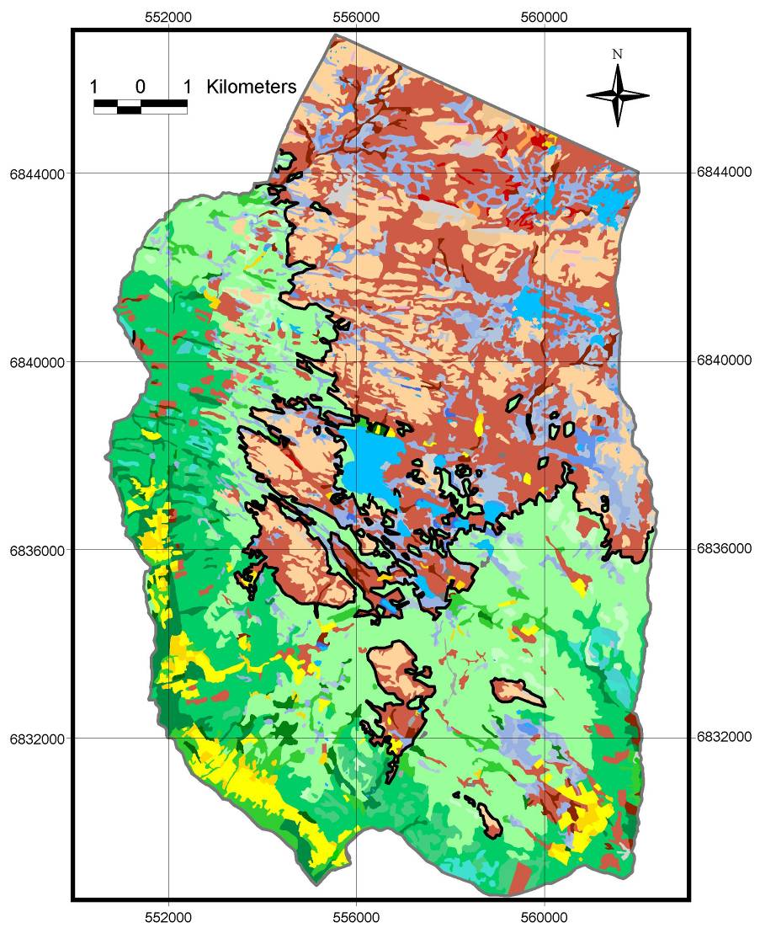
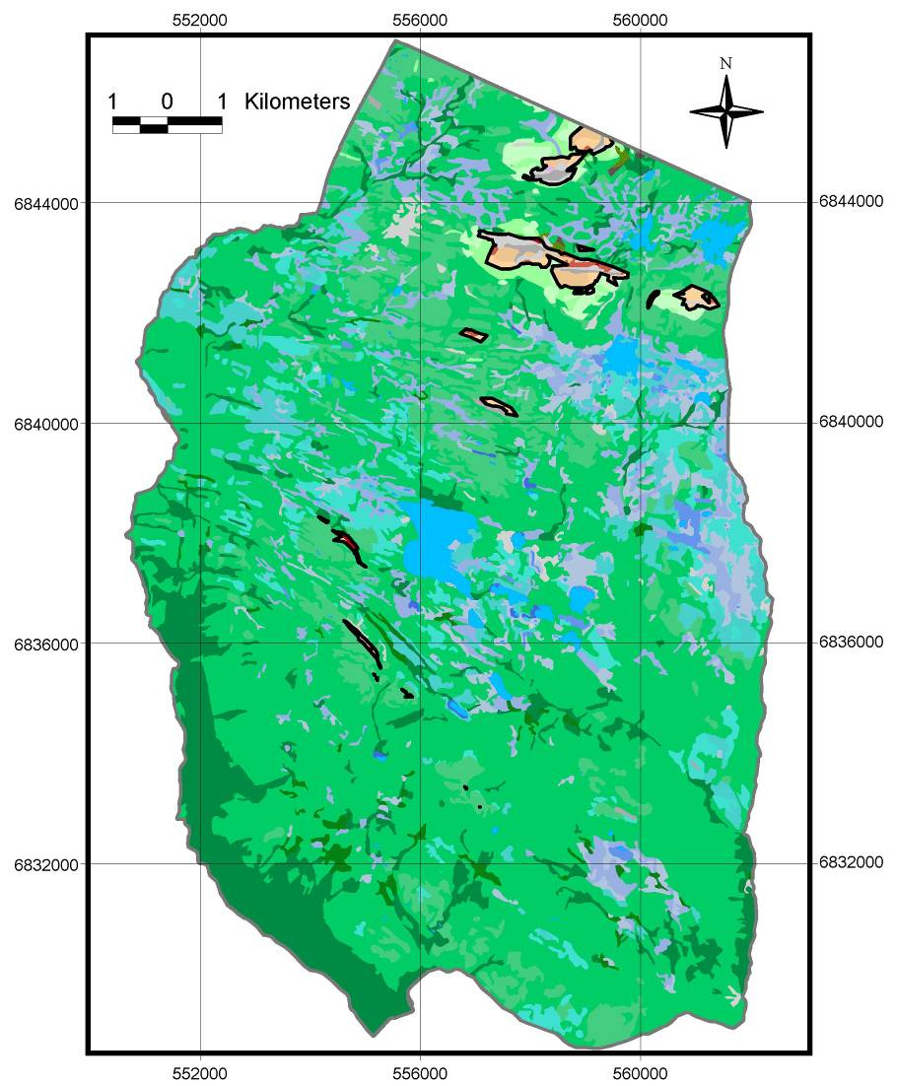
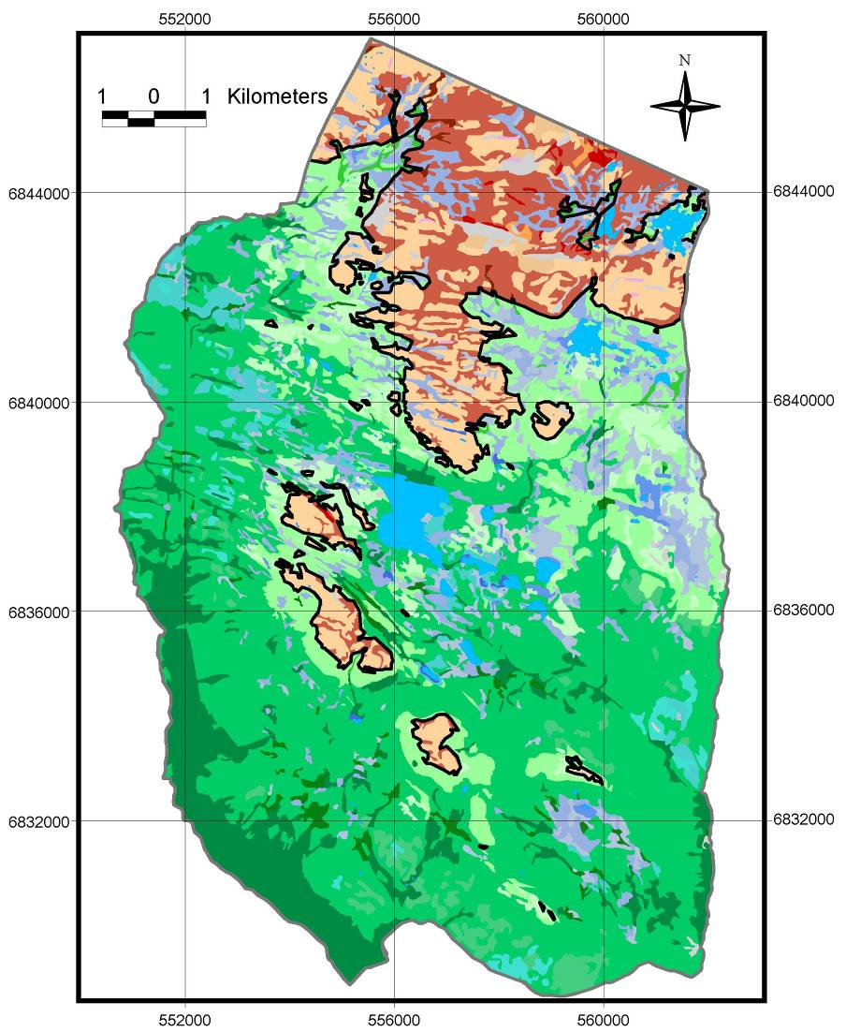
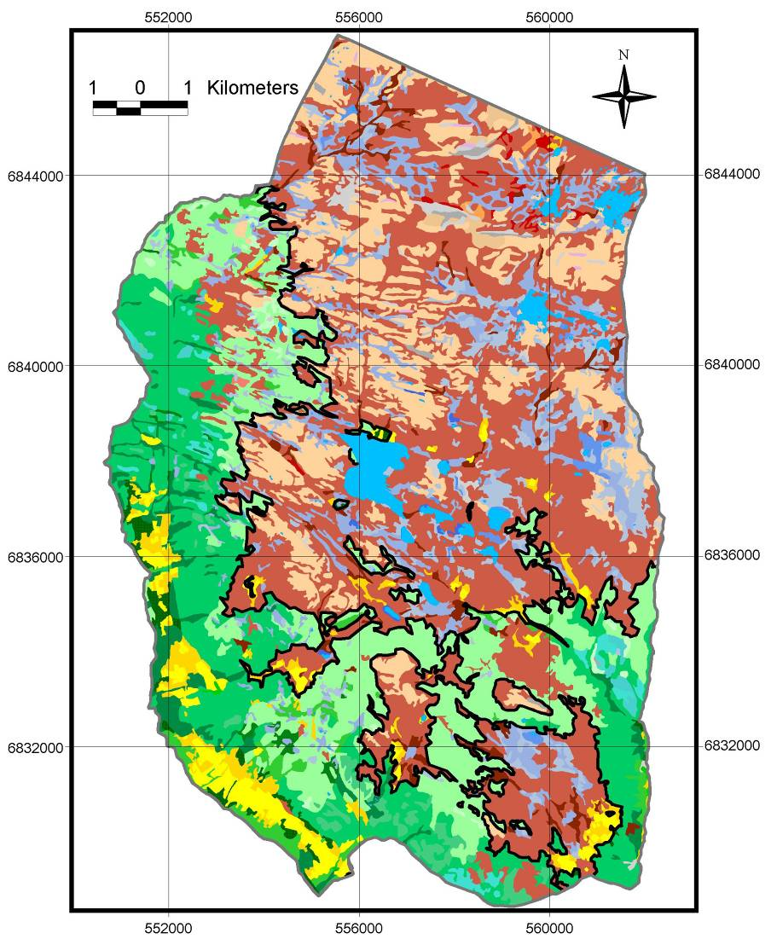
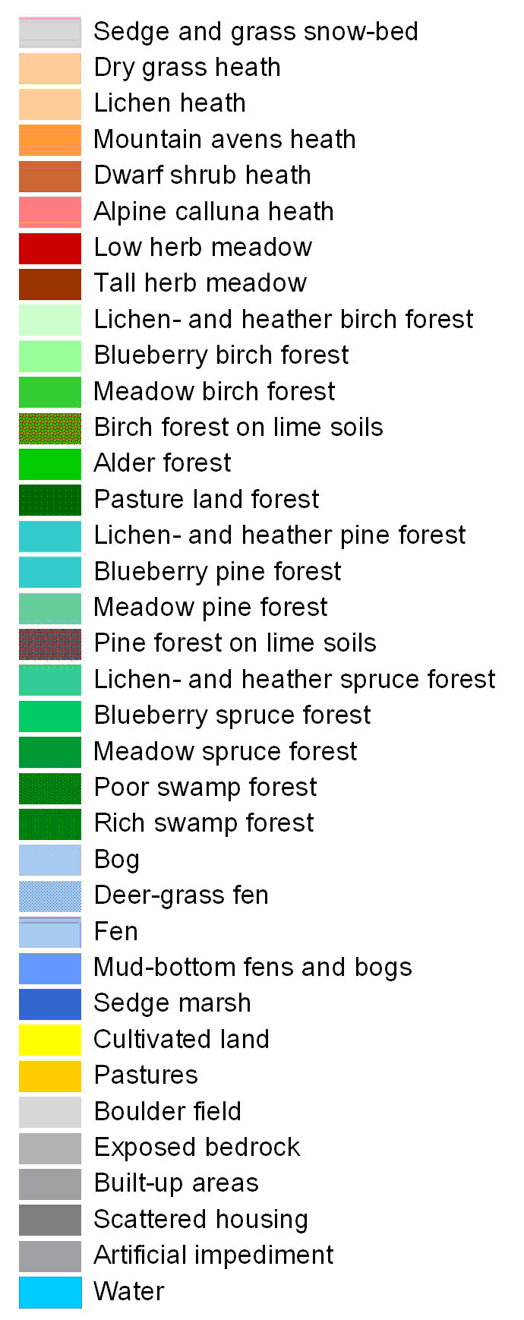
Et kart gir et øyeblikksbilde
Kart: Bryn 2008
Fjell
Skog
Myr
Kultivert
Blokkmark
Vann

Slide 13
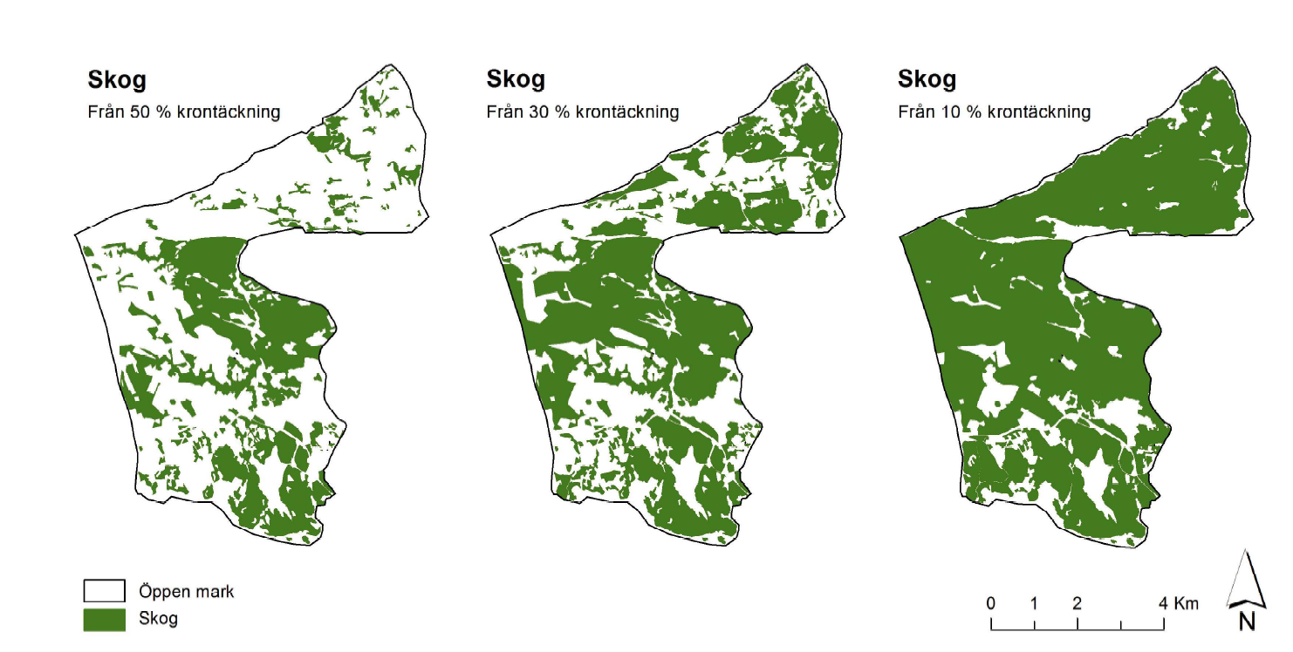
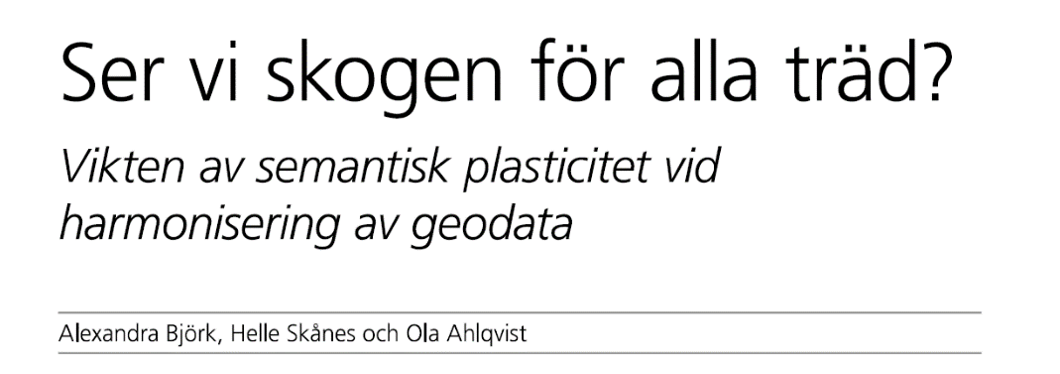
Stabilt og sammenliknbart typesystem

Slide 14
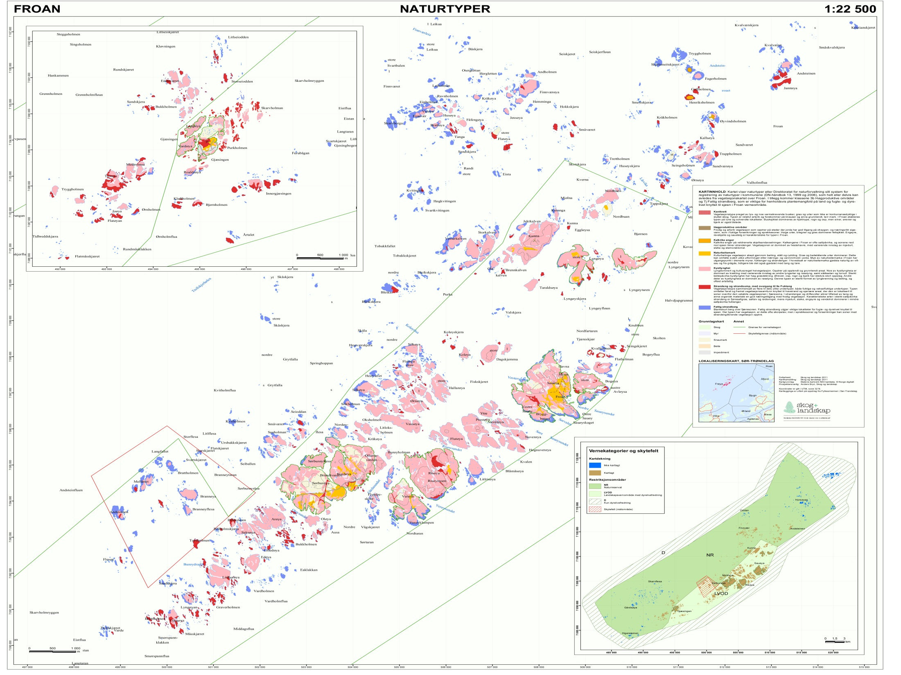
Kartleggingsdesign
Arealrepresentativ kartlegging?
Utvalgs-kartlegging?
Remote sensing?
Arealdekkende kartlegging?
Punktkartlegging?
Og så videre…

Slide 15
Kartleggingsdesign 1
Du får i oppdrag å dokumentere naturtypene etter NiN i alle Norges nasjonalparker – innen 5 år, for omtrent 10 mill. NOK
Hva slags kartleggingsdesign vil du bruke?
eller
Hvordan vil løse oppdraget?

Slide 16
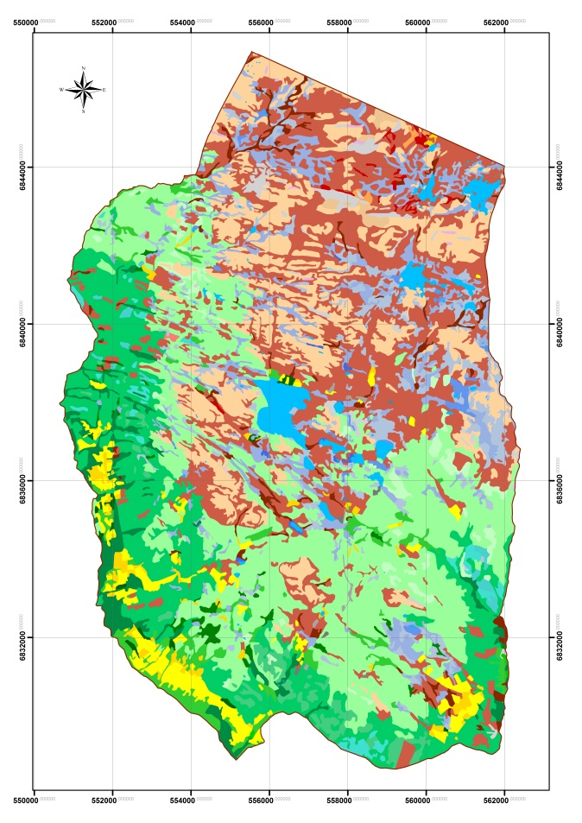
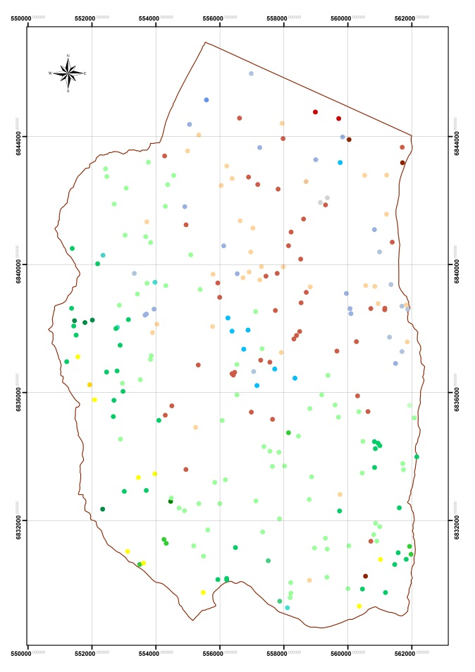
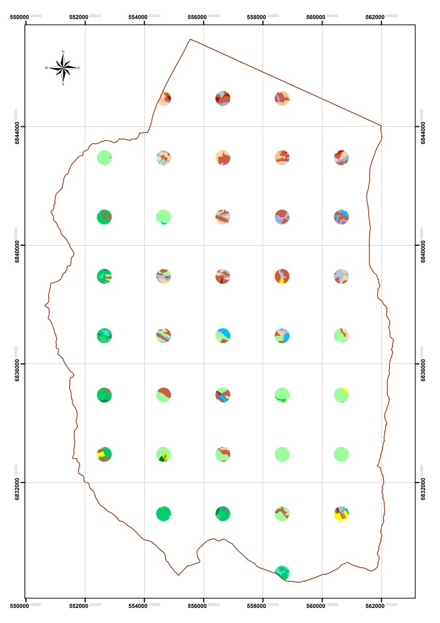
Kartleggingsdesign 1
Alle kart: Anders Bryn
Arealdekkende kartlegging av små sirkulære flater lagt ut etter et tett grid?
Punkt-kartlegging med punkter lagt ut tilfeldig (randomisert utlegging)?
Arealdekkende kartlegging av naturtyper?

Slide 17
Kartleggingsdesign 2
Du får i oppdrag å kartlegge de viktigste pressområdene i Norge, slik at utbyggingsprosesser kan framskyndes – innen 5-10 år, for omtrent 30 mill NOK i året
Hva slags kartleggingsdesign vil du bruke?
eller
Hvordan vil løse oppdraget?

Slide 18
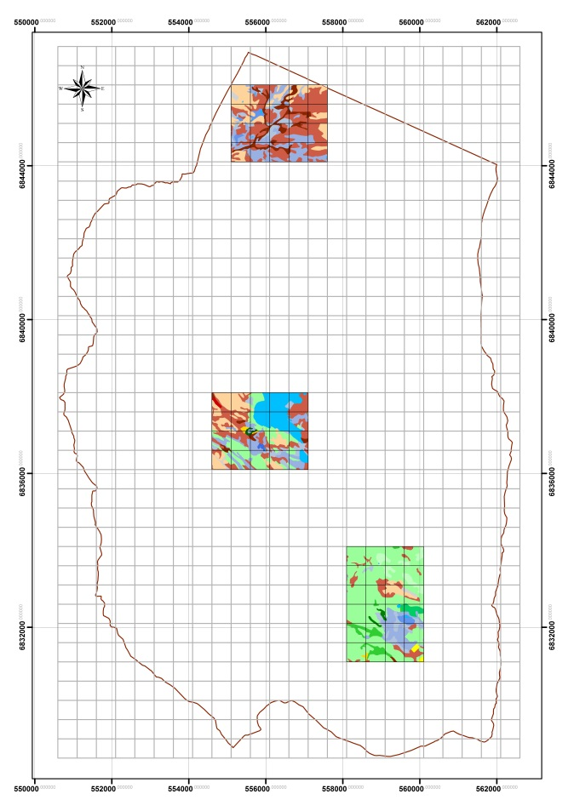
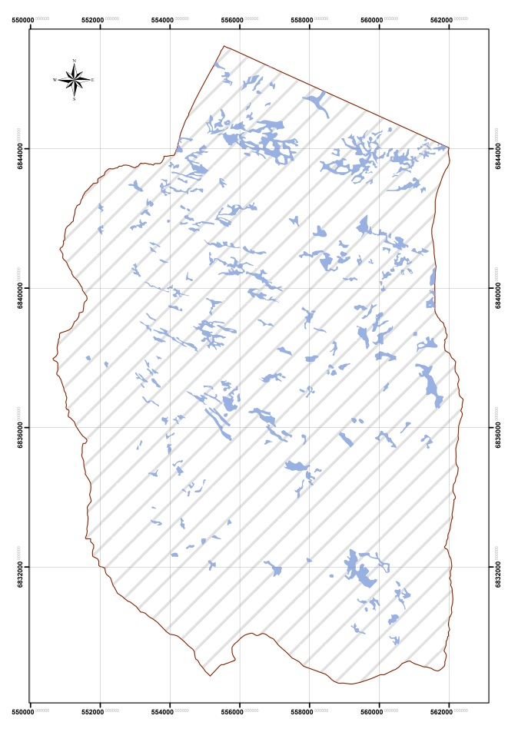
Kartleggingsdesign 2
Alle kart: Anders Bryn
Arealdekkende kartlegging av utvalgsflater på 500 x 500 m. Utvalg basert på tre spesifikke kriterier
Tilstede-fravær-kartlegging av en utvalgte naturtyper
Arealdekkende kartlegging av naturtyper

Slide 19
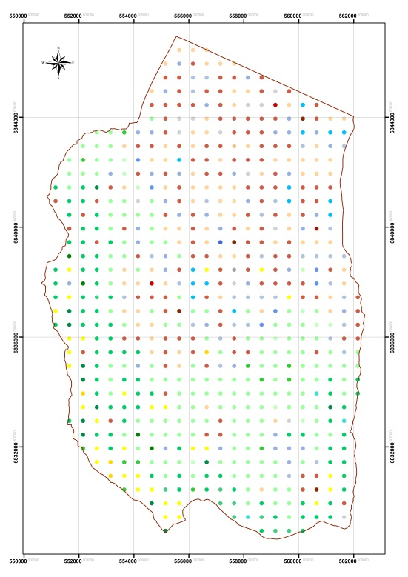
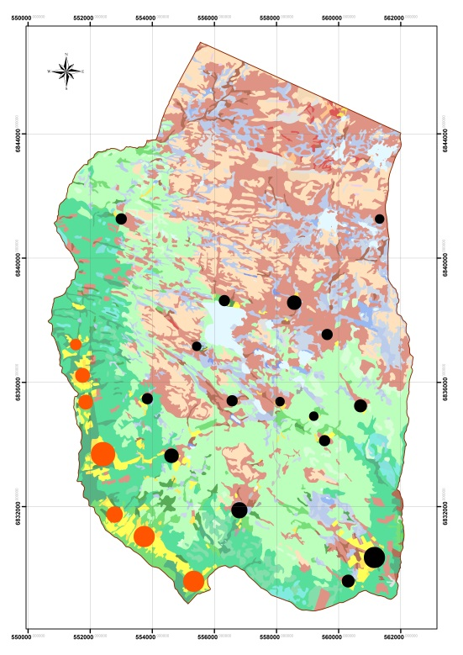
Kartleggingsdesign 3
Alle kart: Anders Bryn
Kombinere kartlegging med modellering / RS?
Hente informasjonslag fra andre kartserier?
Mange andre kartleggingsdesign…….

Slide 20
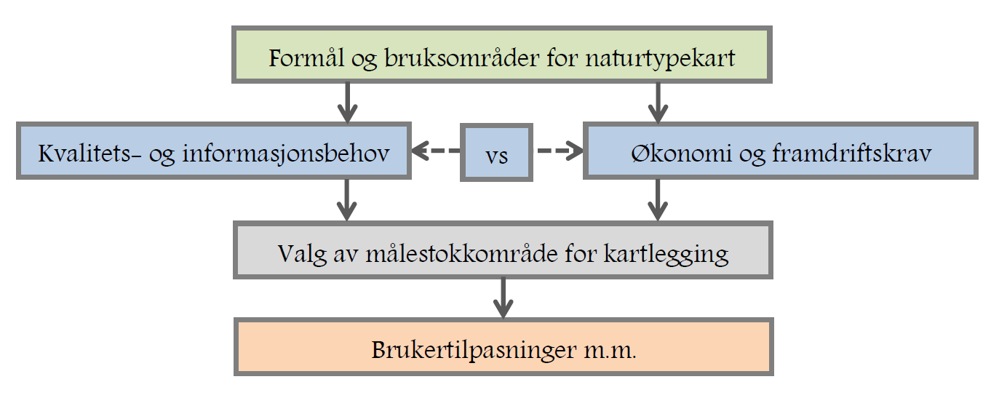
Kartleggingsdesign 4

Slide 21
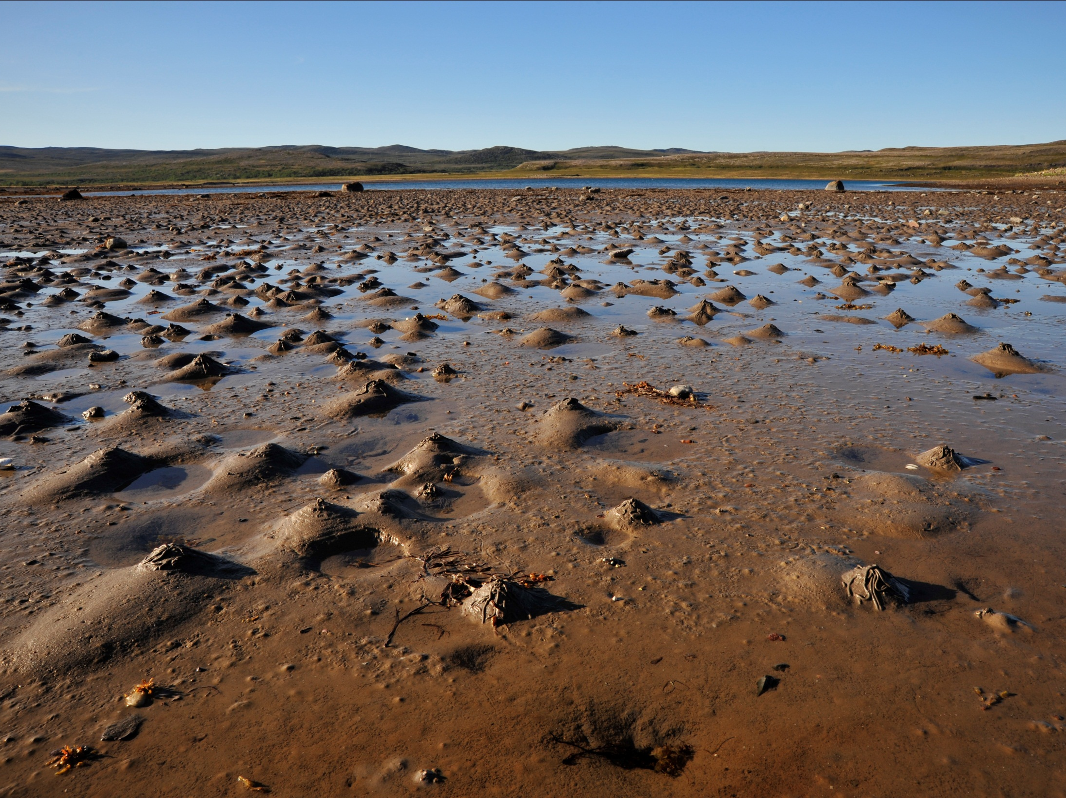
Takk for oppmerksomheten
Foto: Anders Bryn, Gamvik, Finnmark

